Slide 1
项目报告
在线作业管理系统
2011级 软件工程一班
Made by 常旭磊

Slide 2

目录
CONTENTS
[1].团队介绍和体会
[2].项目管理计划报告
[3].项目开发报告
[4].项目展示
在线作业管理系统

Slide 3
[1]
团队介绍和体会
介绍团队成员分工和项目
个人体会

Slide 4
[1].团队介绍和体会
41112195 常旭磊
角色
项目经理
程序员
审查与总结
工作
领导、协调所有工作的完成
负责所有界面的设计和后台代码的编写
审查所有文档并进行项目总结
一个软件项目的实施必须要有规范的管理，否则会在需要修改时重复大量工作。
开始在计划和设计上花的时间都是值得的
41112202 胡静
角色
项目建议书文档编辑
项目管理计划书文档编辑
其余文档参与者
工作
主负责项目建议书的完成
和刘苏桐一起负责项目管理计划书的完成
参与其余文档的讨论
渐渐明确目标后，加深了对团队工作的理解，也体会到了团队的力量，进一步为以后的团队工作打下了良好的基础

Slide 5
[1].团队介绍和体会
41112219 刘苏桐
角色
项目管理计划书文档编辑
其余文档参与者
工作
和胡静一起负责项目管理计划书的完成
参与其余文档的讨论
体会到了团队合作的重要性，明白了有充分的沟通分工协作才能有效发挥团队作用。
通过这个项目，我丰富了经验，提高了沟通能力
41112210 樊青
角色
需求描述文件编辑
系统设计文件编辑
数据设计文件编辑
工作
主负责需求描述文件的完成
主负责系统设计文件的完成
主负责数据设计文件的完成
通过这个项目，我了解了项目的具体流程，项目过程中应该注意的问题，文档的标准写法，同时充分理解了团结的重要性。

Slide 6
[1].团队介绍和体会
41112194 高晗
角色
系统安装和使用说明文件编辑
其余文档参与者
工作
主负责系统安装和使用说明文件的完成
参与其余文档的讨论
通过这次大作业，我获益匪浅。首先是把平时课本上的知识，转化成了实践。其次是体会到了团结协作的力量。

Slide 7
[2]
项目管理计划报告
包括项目优先级和期望、开发
生命周期模型、WBS、时间表

Slide 8
[2].项目管理计划报告
项目优先级和期望
遵循规范化的项目运作标准，文档严谨完整，代码注释充分
注重团队建设，成员分工合理，合作默契，气氛融洽
1
2
3
4
5
按时按量完成项目的基本功能，按时发布产品
产品运行稳定，界面友好易上手
项目设计和开发上有创新

Slide 9


[2].项目管理计划报告
开发生命周期模型：直流（瀑布）模型
C
System
Requirements
C
Software
Requirements
Prototype
项目启动
项目计划
需求分析
系统设计
数据设计
软件开发与测试
安装部署
项目收尾
Software
Reqts Doc
Preliminary
Design
C
C
Analysis
Preliminary
Design Doc
C
Final Design
Interface
Design Doc
Coding
C
Test
Plan
Involve the
customer
Testing
Final
Design Doc
C
Interface
Design Doc
Operations

Slide 10
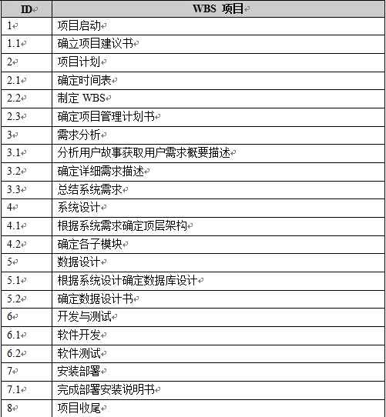
[2].项目管理计划报告
WBS

Slide 11
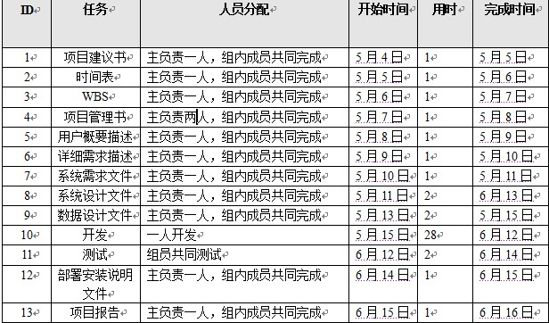
[2].项目管理计划报告
时间表

Slide 12
[3]
项目开发报告
包括项目交付产品、
开发计划

Slide 13
[3].项目开发报告--项目交付产品
教师版网站
学生版网站
管理员网站
包括布置作业、修改作业、批改作业、公布成绩、查询成绩及
修改密码功能
桌面版：查询提交作业、查询成绩、修改密码
移动版：查询提交作业、查询成绩
可以查询、修改学生密码、添加新学生

Slide 14
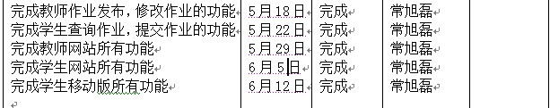
[3].项目开发报告—开发计划
开发工具和技术
VS2010
ASP.NET+ACCESS
培训计划
5.4-5.15 学习asp.net和html&css相关技术
开发时间表

Slide 15
[4]
项目展示
包括教师界面、学生界面
（桌面版和移动版）、
管理员界面
IMC

Slide 16
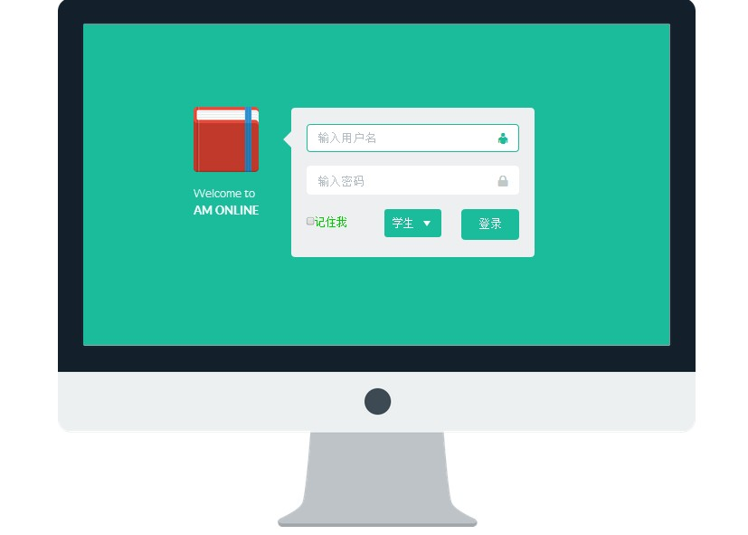
[4].项目展示—登陆界面

Slide 17
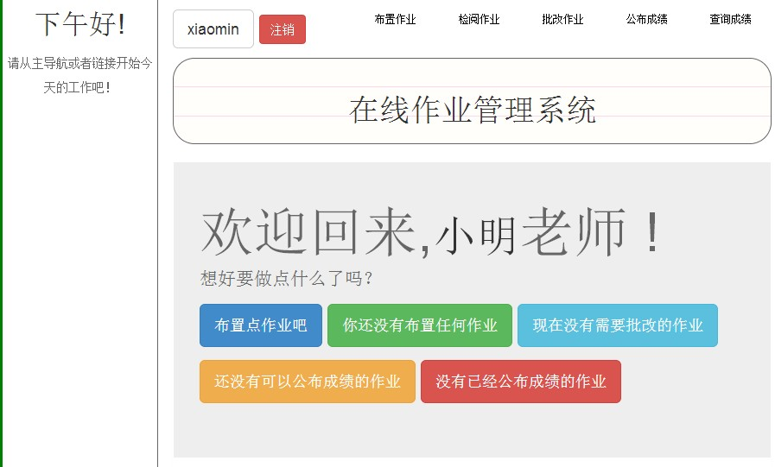
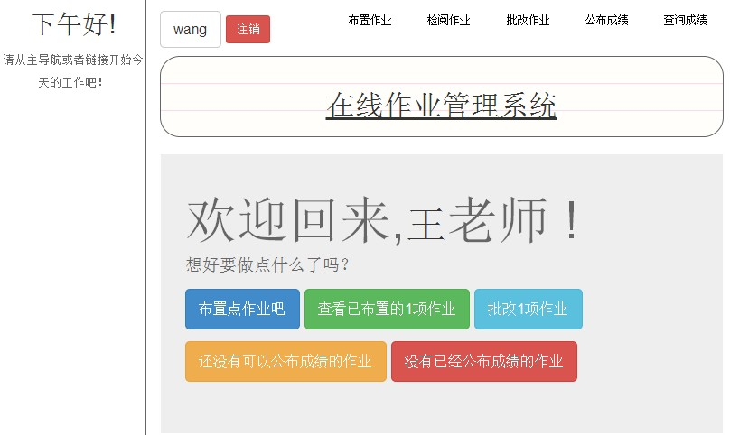
[4].项目展示—教师界面—主界面
图片说明内容
简洁+直观+易用

Slide 18
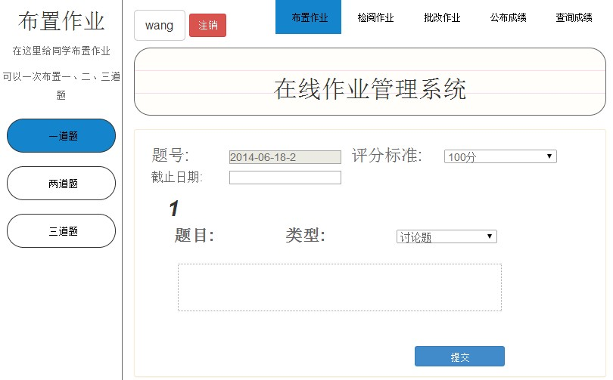
[4].项目展示—教师界面—布置作业
一次作业可以有一、二或三道题

Slide 19
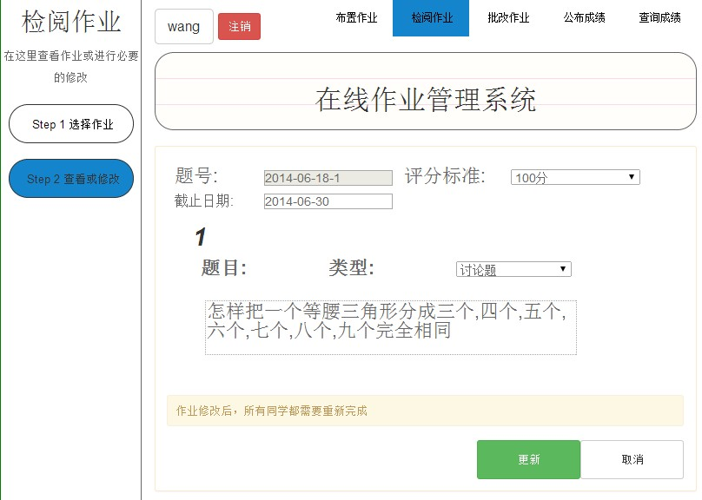
[4].项目展示—教师界面—修改作业
欲修改作业时会得到友好提示

Slide 20
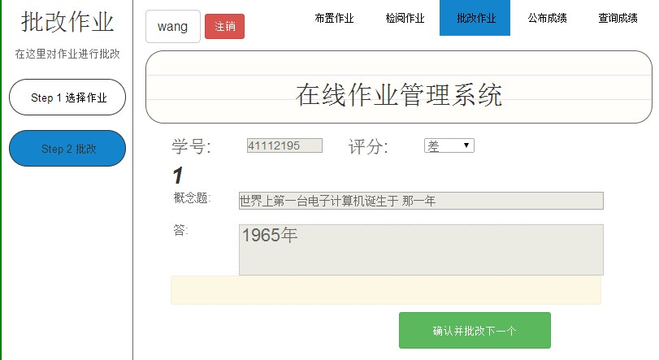
[4].项目展示—教师界面—批改作业
批改作业无需选择学生

Slide 21
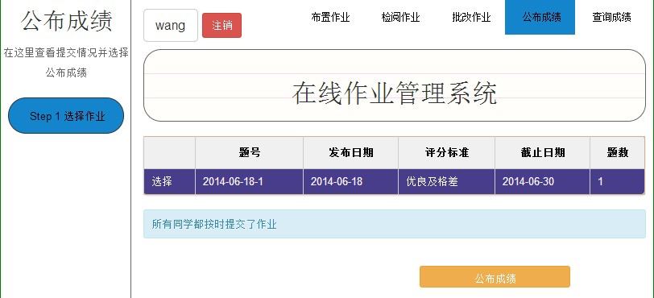
[4].项目展示—教师界面—公布成绩
有同学未按时提交作业会显示其学号

Slide 22
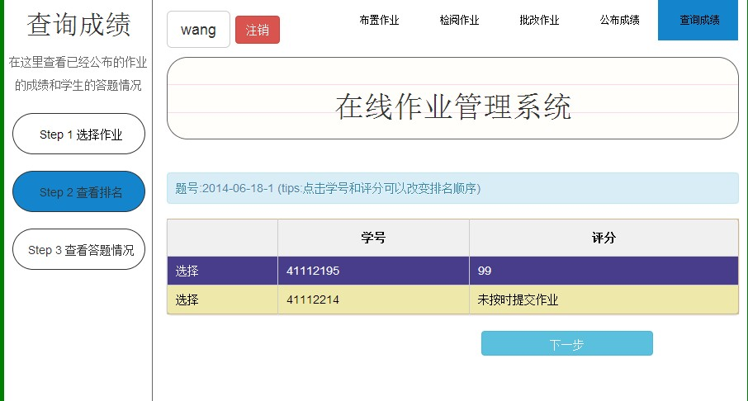
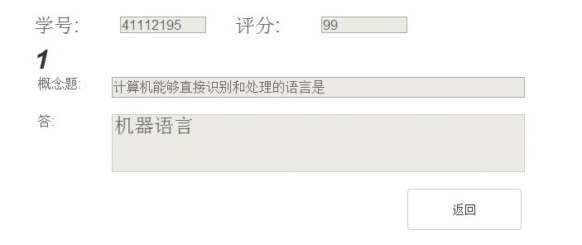
[4].项目展示—教师界面—查询成绩
成绩可以按学号或成绩顺序展示，也可继续查看答题详情

Slide 23
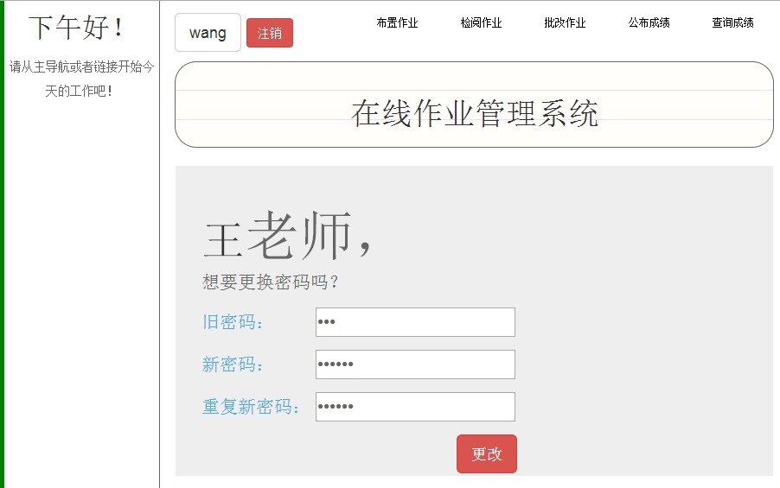
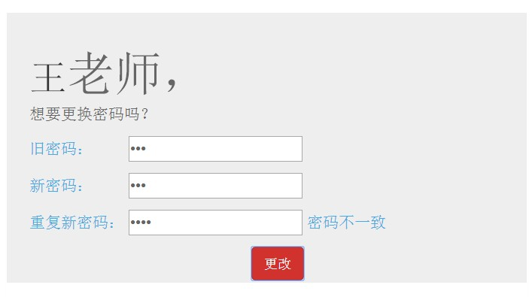
[4].项目展示—教师界面—修改密码
错误信息能够得到友好提示

Slide 24
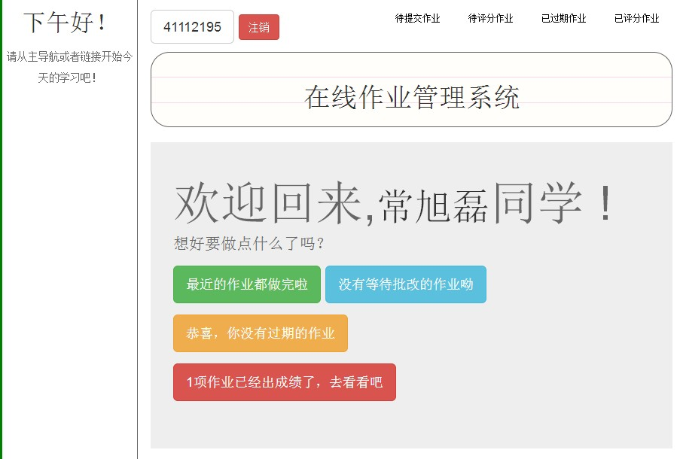
[4].项目展示—学生界面—主界面
简洁+直观+易用

Slide 25
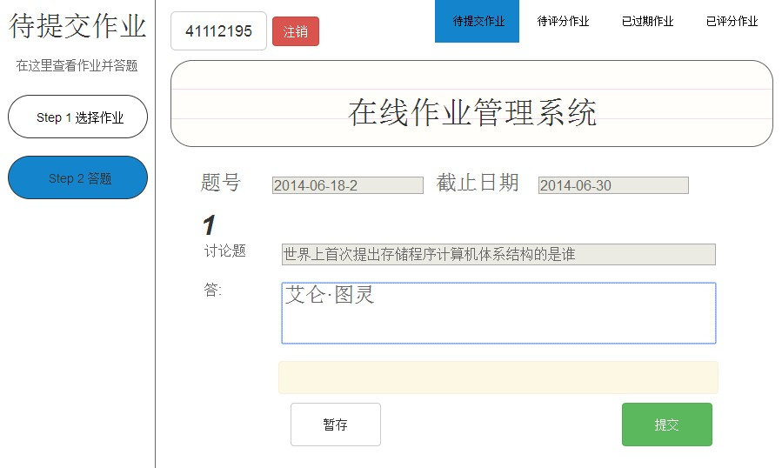
[4].项目展示—学生界面—待提交作业
作业可以先暂存

Slide 26
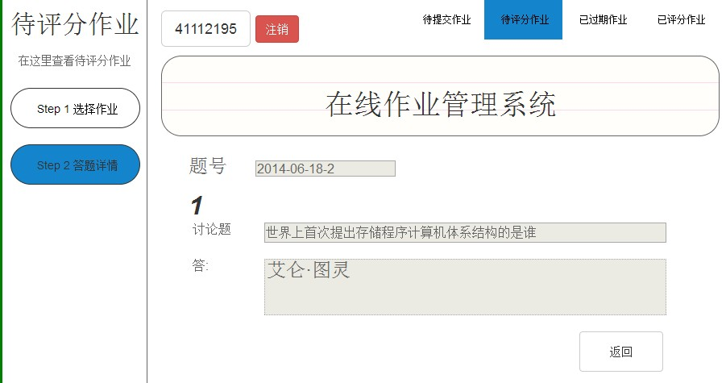
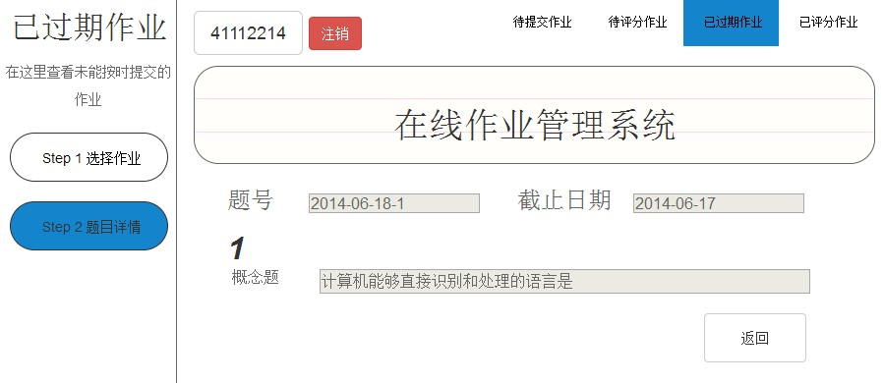
[4].项目展示—学生界面—待评分作业、已过期作业
可以查看答题详情或过期的作业信息

Slide 27
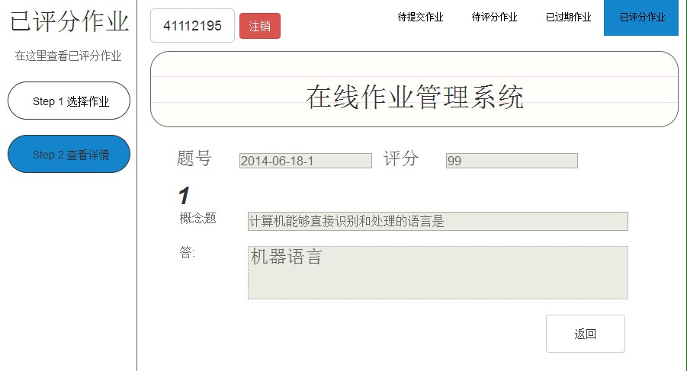
[4].项目展示—学生界面—已评分作业
可以查看已评分作业详情

Slide 28
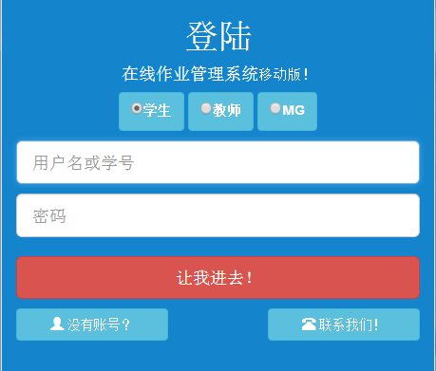
[4].项目展示—移动版学生界面—登陆

Slide 29
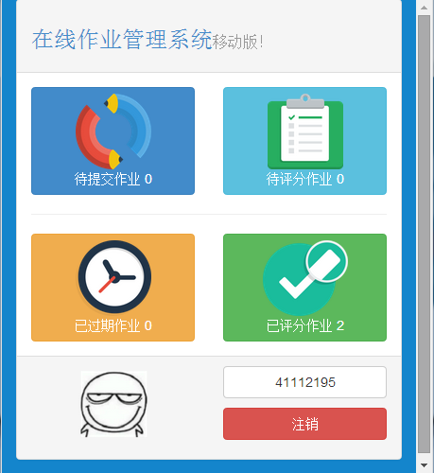
[4].项目展示—移动版学生界面—主界面

Slide 30
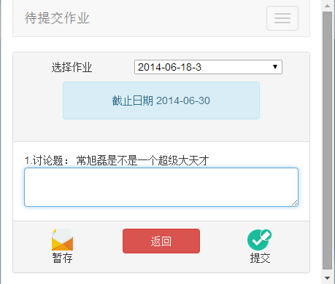
[4].项目展示—学生界面—待提交作业

Slide 31
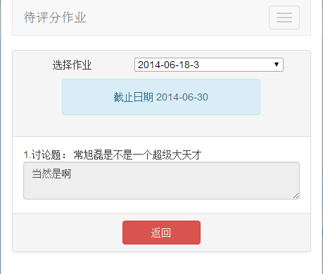
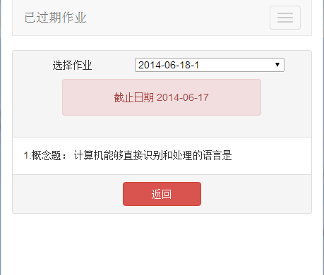
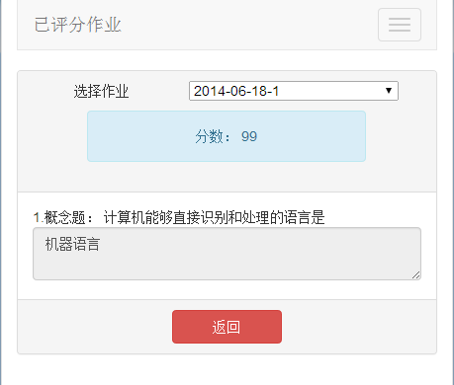
[4].项目展示—学生界面—待评分、已过期、已评分作业

Slide 32
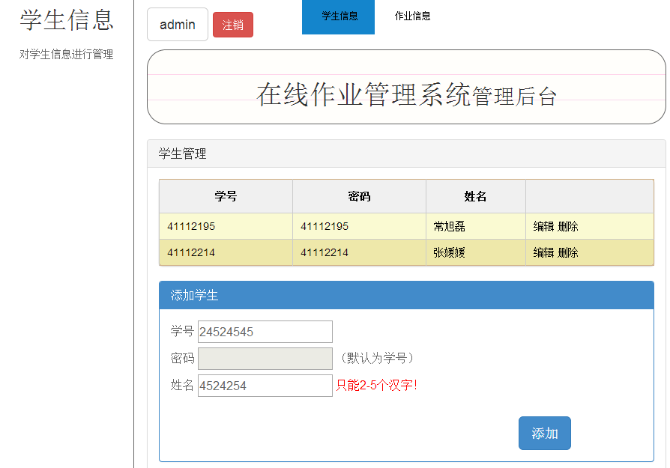
[4].项目展示—管理员界面—管理学生信息

Slide 33
谢谢!

